Slide 1
Тема урока:
Стили речи и сфера их употребления.

Slide 2
Цели и задачи урока:
- актуализация знаний учащихся о разновидностях стилей речи;
- учиться находить в текстах элементы, указывающие на стиль; - определять средства речи; - самостоятельно делать выводы и аргументировать свои ответы;
- развивать умения пользоваться общественно-политической лексикой, средствами публицистического стиля, эмоционального воздействия на слушателя, читателя;
- закрепление навыков правописания;
- воспитание общечеловеческих ценностей (при помощи восприятия текстов нравственного характера).

Slide 3
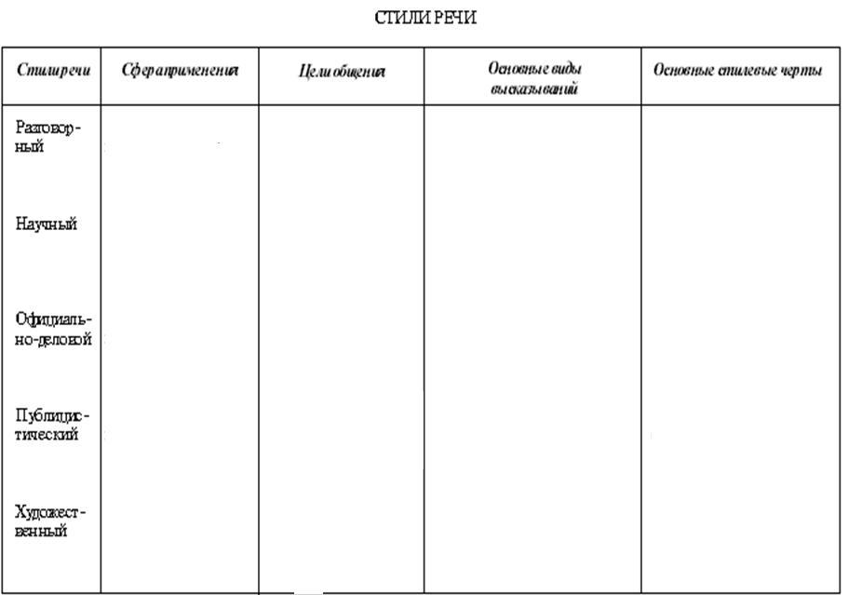

Slide 4
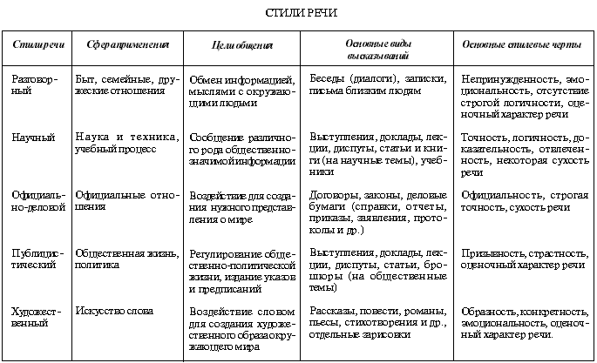

Slide 5
Обратимся к тексту №1.
Задание: определить, к какому стилю речи относится данный текст, поставить ударение в слове каталог.
В целях ознакомления с ассортиментом выпускаемой вами продукции просим направить нам каталоги женской обуви с указанием размера отпускных цен.
Директор И.В. Иванов

Slide 6
Текст №2
Задание: определить стиль текста, расставить знаки препинания.
Реформа орфографии 1918 года приблизила письмо к живой речи (т.е. отменила целый ряд традиционных а не фонетических орфограмм). Приближение орфографии к живой речи обычно вызывает и движение в другом направлении стремление сблизить произношение с орфографией…
Однако влияние письма контролировалось развитием внутренних фонетических тенденций. Только те орфографические особенности оказали сильное влияние на литературное произношение которые помогали развиваться русской фонетической системе или способствовали устранению фразеологизмов в этой системе…
При этом надо подчеркнуть что во-первых эти особенности были известны и в конце XIX в. и что во-вторых их и сейчас нельзя считать полностью победившими в современном русском литературном произношении. С ними конкурируют старые литературные нормы.
(Цитируется по книге: Фонетика современного русского литературного языка. –
М., 1968.С 16-17)

Slide 7
Проверь себя!
Реформа орфографии 1918 года приблизила письмо к живой речи (т.е. отменила целый ряд традиционных, а не фонетических орфограмм). Приближение орфографии к живой речи обычно вызывает и движение в другом направлении: стремление сблизить произношение с орфографией…
Однако влияние письма контролировалось развитием внутренних фонетических тенденций. Только те орфографические особенности оказали сильное влияние на литературное произношение, которые помогали развиваться русской фонетической системе или способствовали устранению фразеологизмов в этой системе…
При этом надо подчеркнуть, что, во-первых, эти особенности были известны и в конце XIX в. и что, во-вторых, их и сейчас нельзя считать полностью победившими в современном русском литературном произношении. С ними конкурируют старые литературные нормы.
(Цитируется по книге: Фонетика современного русского литературного языка. –
М., 1968. с. 16-17)

Slide 8
Текст №3.
Задание: определить стиль текста, найти и выписать средства выразительной речи.
Утро. Выглядываю в кусочек окна, не запушённый морозом, и не узнаю леса. Какое великолепие и спокойствие!
Над глубокими, свежими снегами, завалившими чащи елей, синее, огромное и удивительно нежное небо. Такие яркие, радостные краски бывают у нас только по утрам в афанасьевские морозы. И особенно хороши они сегодня, над свежим снегом и зелёным бором. Солнце ещё за лесом, просека в голубой тени. В колеях санного следа, смелым и чётким полукругом прорезанного от дороги к дому, тень совершенно синяя. А на вершинах сосен, на их пышных зелёных венцах, уже играет золотистый солнечный свет. И сосны, как хоругви, замерли под глубоким небом.
(И.А. Бунин)

Slide 9
Текст №4.
Задание: определить стиль текста.
Как передает наш корреспондент, вчера над Киевской областью прошла небывалой силы гроза. В ряде мест были повалены телеграфные столбы, порваны провода, с корнем вырваны столетние деревья. В двух селах возникли пожары в результате удара молнии.

Slide 10
Текст №5.
Задание: определить стиль текста.
Ёо, чувак! Если ты читаешь этот текст, то врубаешься в тему. Энергия, драйв и скорость – вот что определяет мою жизнь. Я люблю экстрим, люблю острые ощущения, люблю, когда адреналин зашкаливает и сносит башку. Я без этого не могу.

